Slide 1
Магнетроны постоянного и переменного тока
Курс «Специальный лабораторный практикум» лекция 2.2
Преподаватель Сиделёв Д.В.
к.т.н., доцент НОЦ Б.П. Вейнберга ИЯТШ
sidelevdv@tpu.ru
Томск - 2022

Slide 2
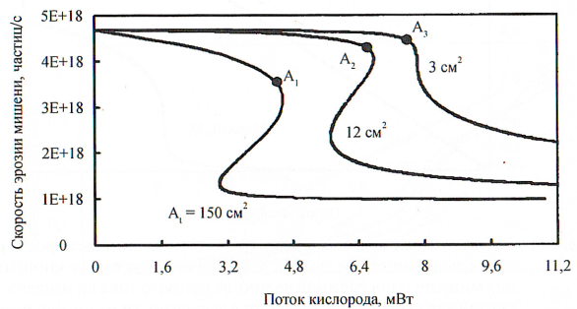
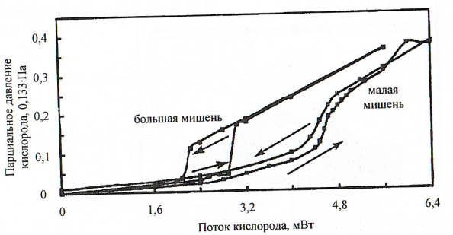
Стабилизация реактивного процесса
Способы устранения гистерезиса реактивного магнетронного распыления могут быть следующие:
- увеличение скорости откачки вакуумной системы (парциальное давление реактивного газа в камере зависит от скоростей его откачки и поглощения растущей плёнкой);
уменьшение скорости нанесения (= уменьшение плотности мощности распыления);
уменьшение площади мишени (уменьшение соотношения площадей мишени к внутренней поверхностью стенок камеры).

Slide 3
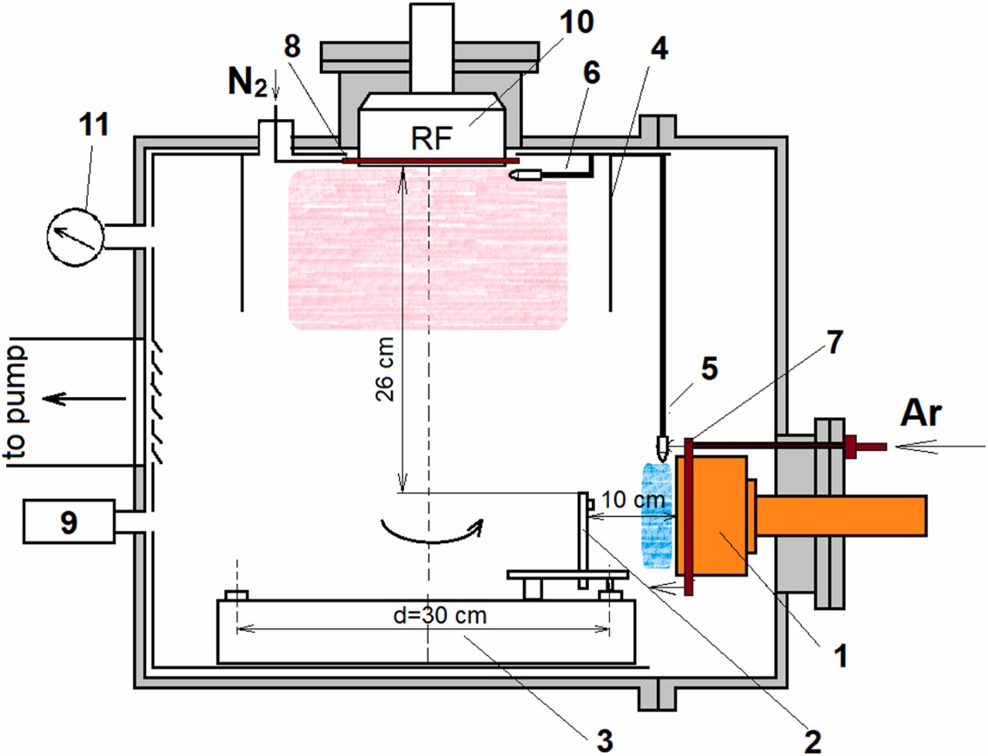
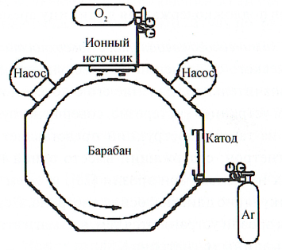
Стабилизация реактивного процесса
Способы устранения гистерезиса реактивного магнетронного распыления могут быть следующие:
разделение объёмов распыления мишени и нанесения плёнки с раздельным напусков газов;
разделение процессов нанесения плёнки и её химической реакции с реактивным газов по времени.

Slide 4
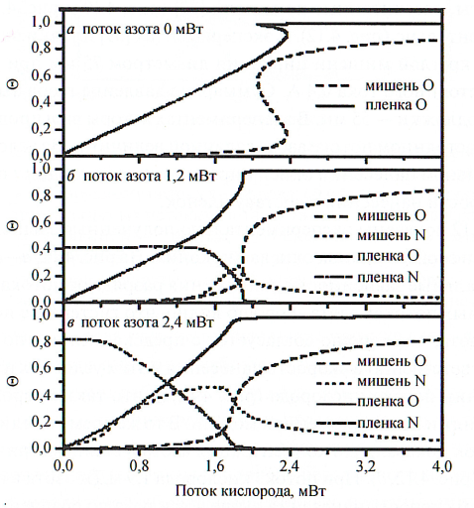
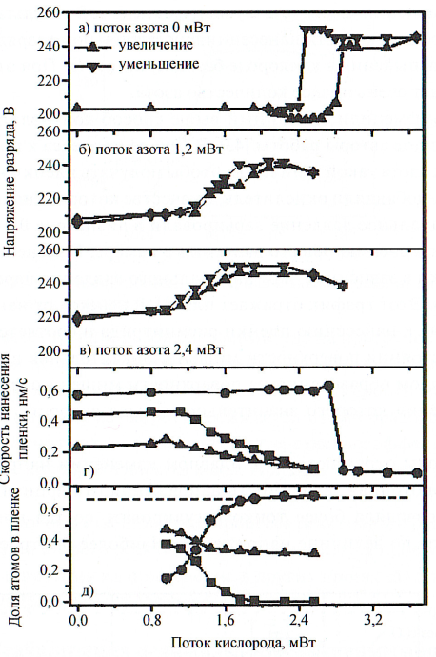
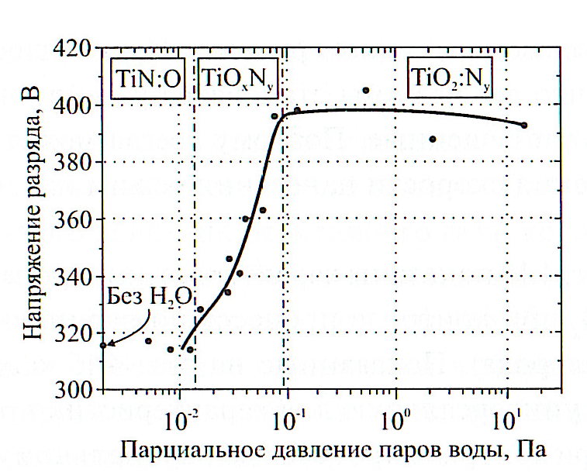
Стабилизация реактивного процесса
Способы устранения гистерезиса реактивного магнетронного распыления могут быть следующие:
импульсная подача реактивного газа;
добавление второго реактивного газа.

Slide 5
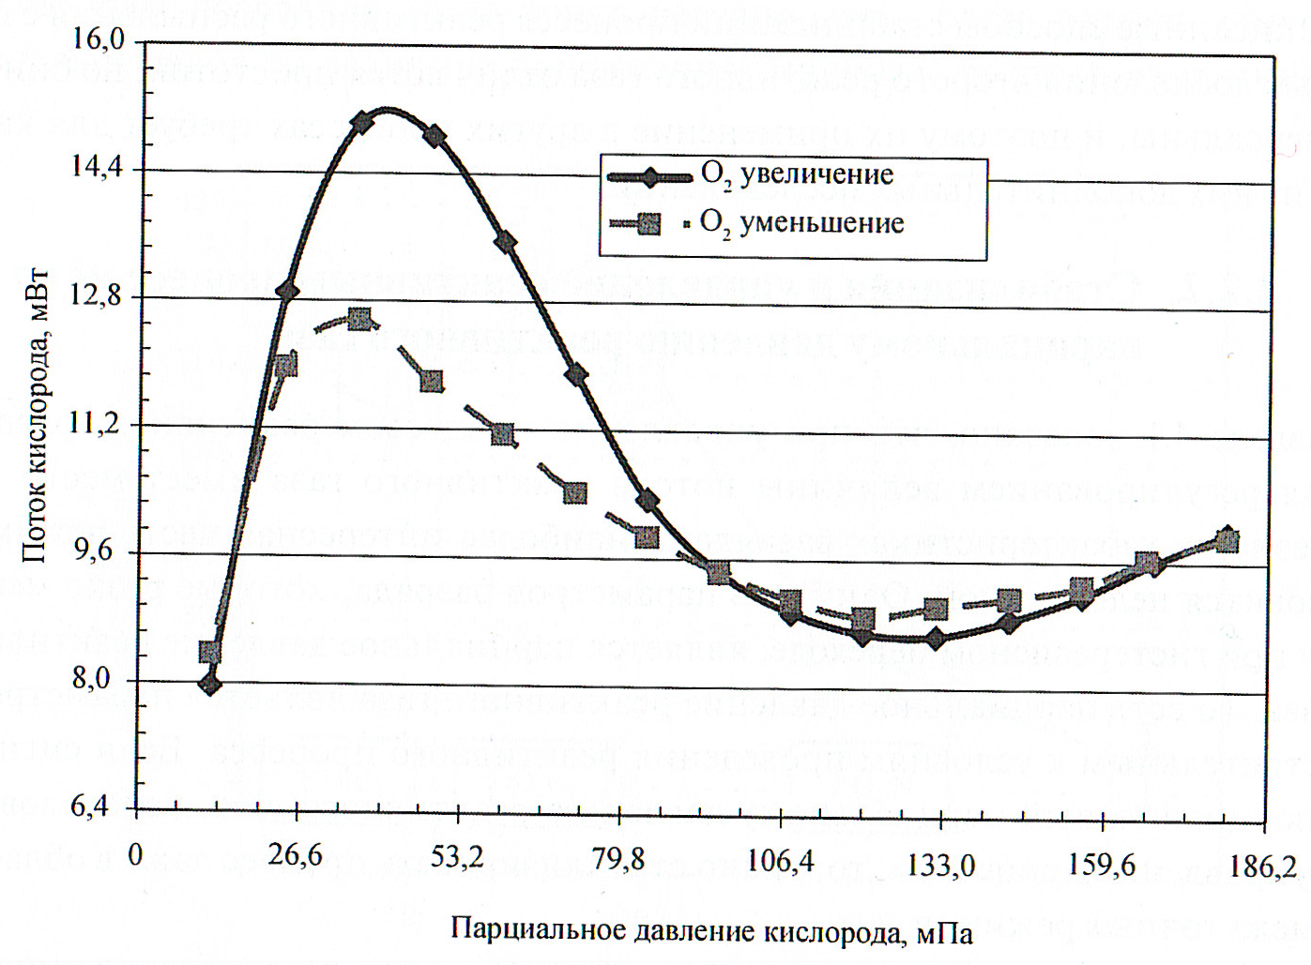
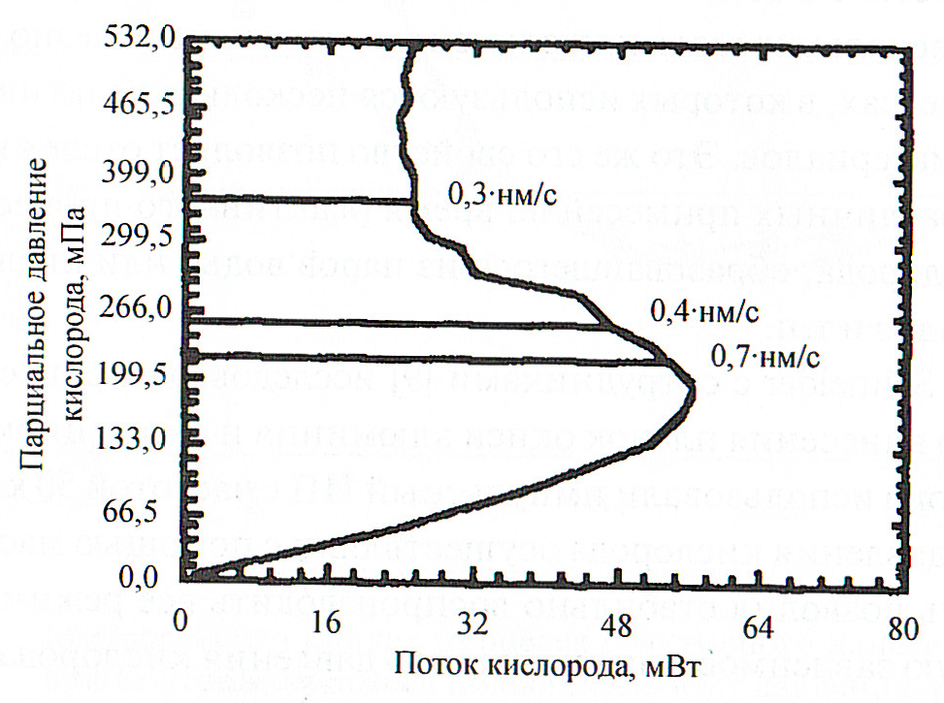
Стабилизация реактивного процесса по P_{парц}
Парциальное давление резко меняется при реактивных процессах.
Теряется управление процессом, особенно в переходной области.
При контроле сигнала, пропорционального парциальному давлению (измерять, напр., с помощью масс-спектрометра).
Масс-спектрометрия – прямое измерение Р_{парц}.
!!! Переходы между режимами становятся плавными.
!!! Становится возможным получить плёнки с раз-
личной стехиометрией.

Slide 6
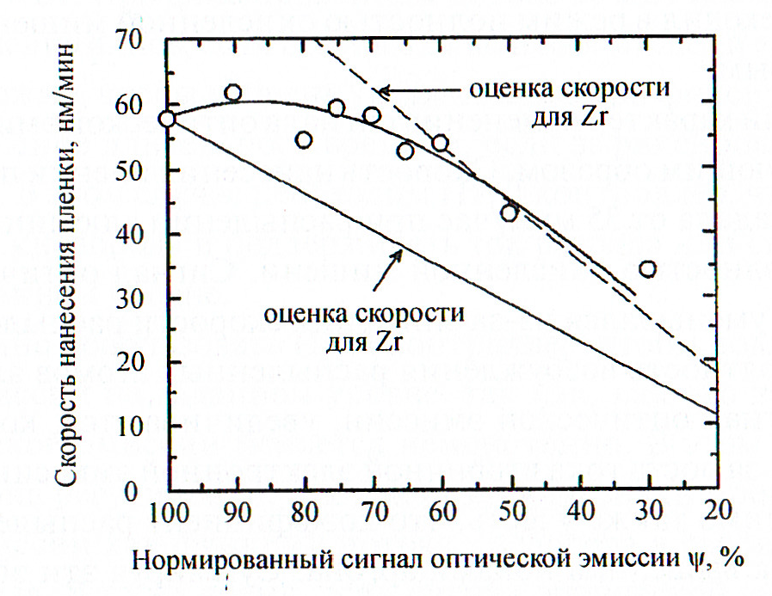
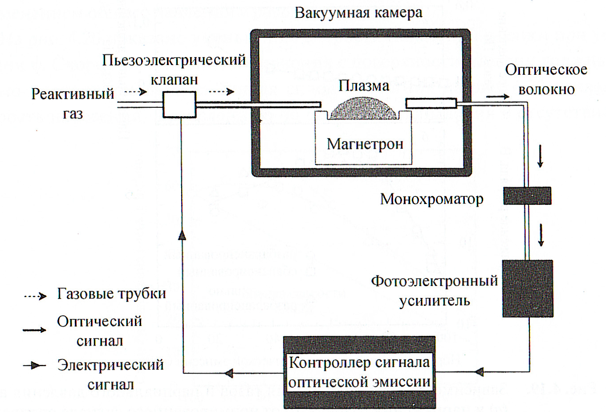
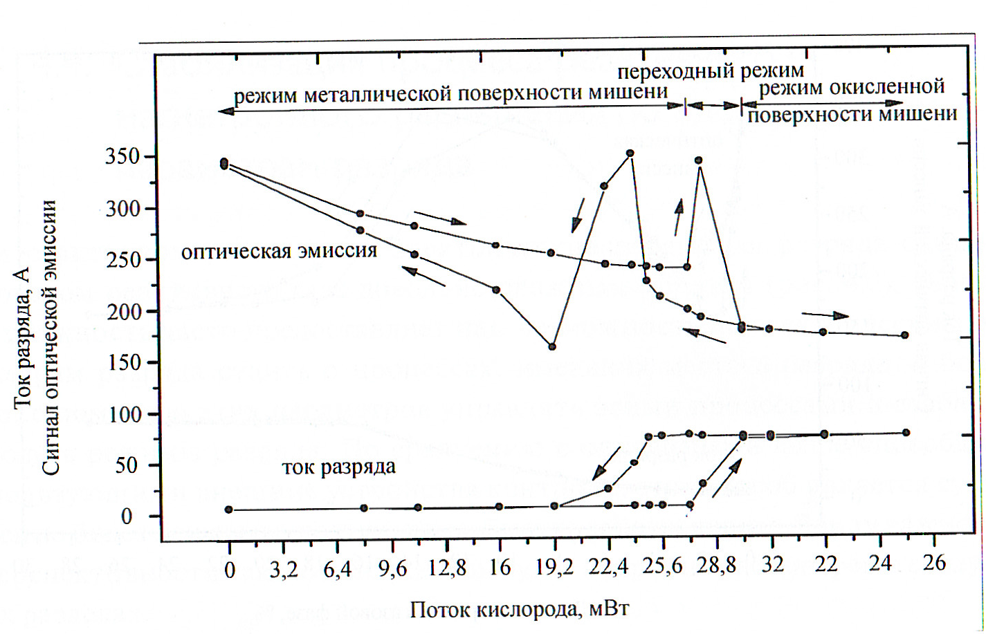
Стабилизация реактивного процесса, используя ОЭС
Оптическая эмиссионная спектроскопия (ОЭС) может быть использована для контроля режима при реактивном распылении.
Сигнал ОЭС пропорционален Р_{парц}.
!!! Быстродействующая система (порядок отклика – мкс).
!!! Проблема – нужна быстродействующая система напуска
реактивного газа.

Slide 7
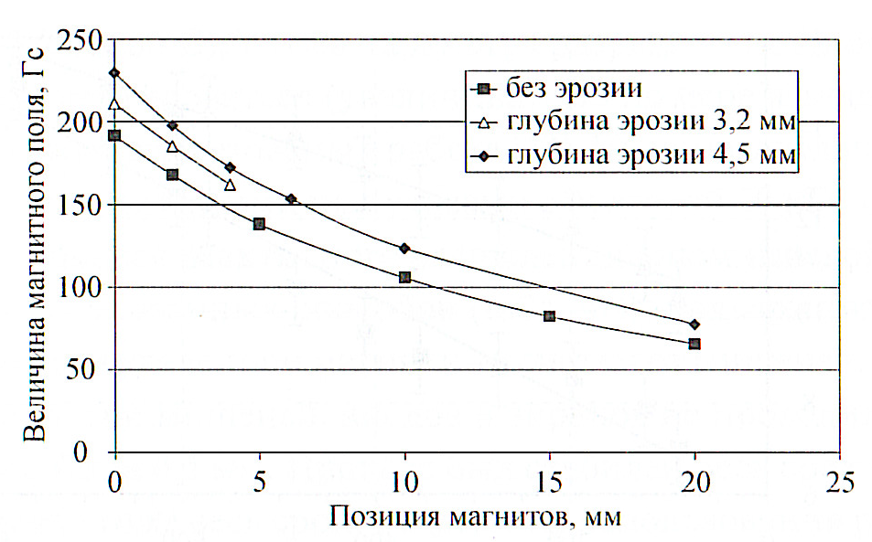
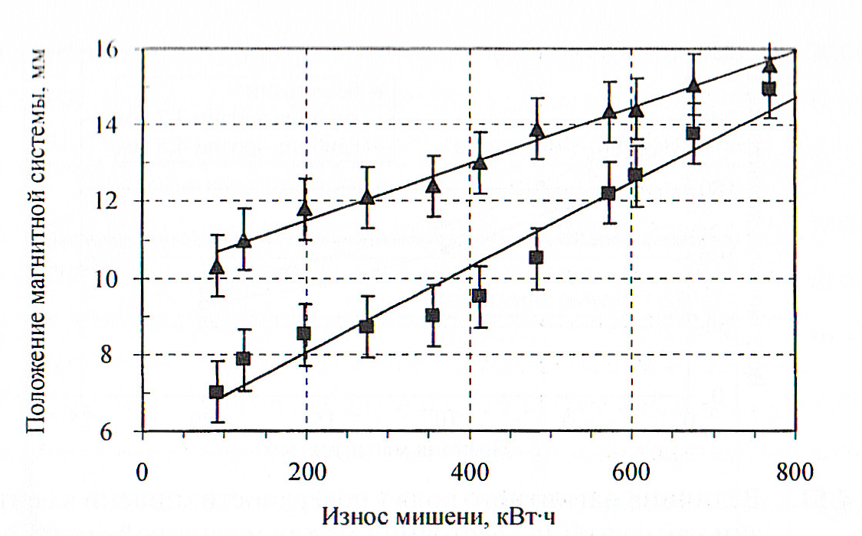
Достижение долговременной стабильности реактивного процесса
Требования:
постоянство скорости нанесения покрытия;
постоянство структурных и функциональных свойств покрытий;
однородность свойств плёнок по всей площади подложек;
подстройка (лучше автоматическая) параметров для обеспечения постоянства свойств плёнок.
!!! Главная проблема – эрозия мишени. Иные проблемы: нагрев подложки, магнетрона (в том числе – мишени), дегазация со стенок камеры и т.д.
Способы решения:
контроль ВАХ (подстройка эл. параметров разряда перед циклом напыления);
контроль амплитуды индукции магнитного поля (магнетроне с подвижной по высоте магнитной системы).

Slide 8
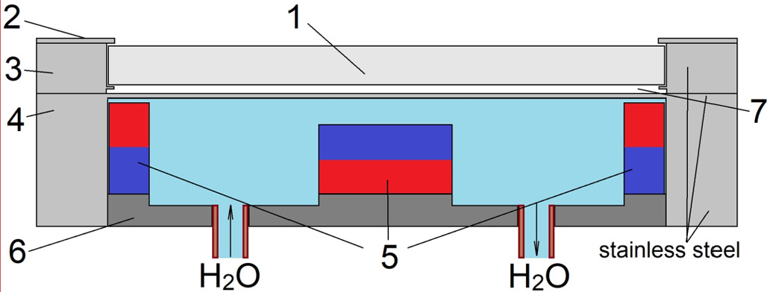
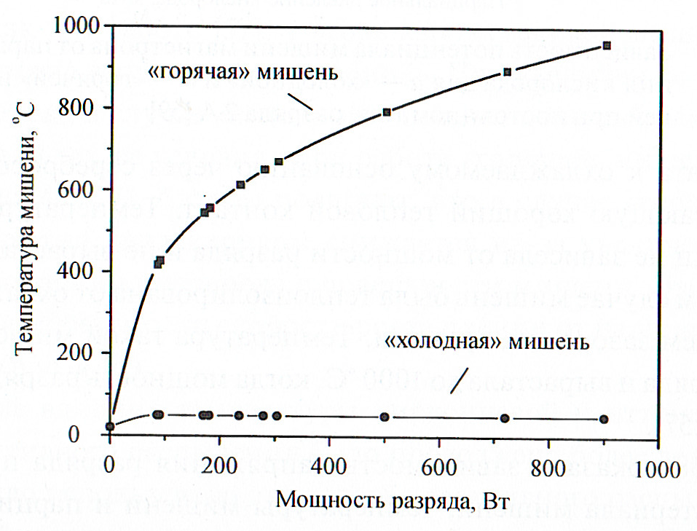
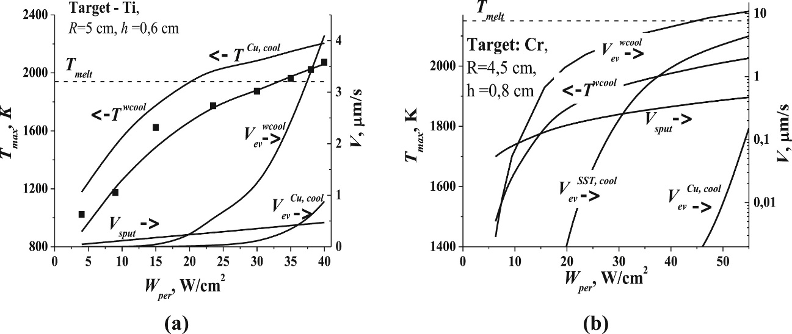
Влияние температуры мишени на реактивное распыление
Повышение температуры мишени позволяет:
контролировать параметры процесса;
увеличивать скорость осаждения покрытий (напр., сублимация и
испарение из жидкофазной мишени;
управлять свойствами покрытий;
становятся возможны режимы самораспыления.

Slide 9
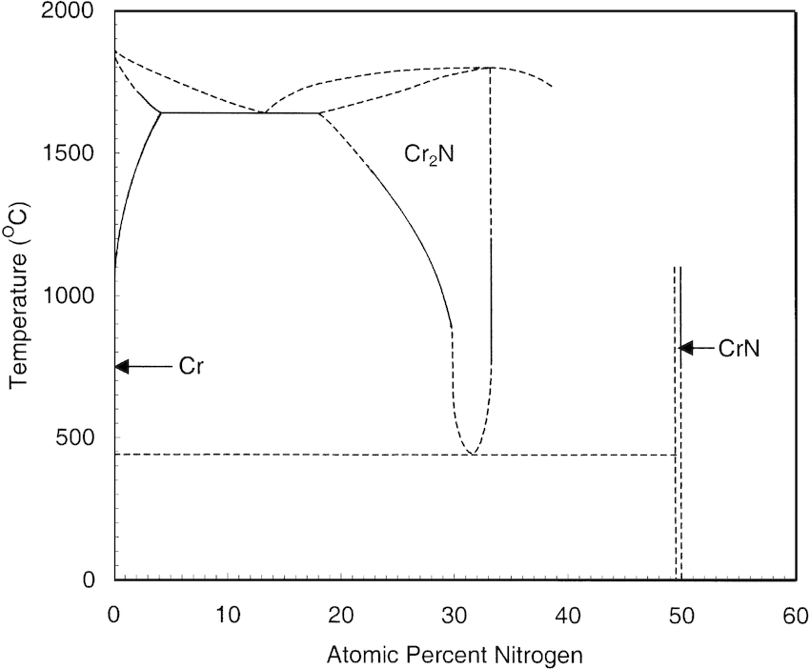
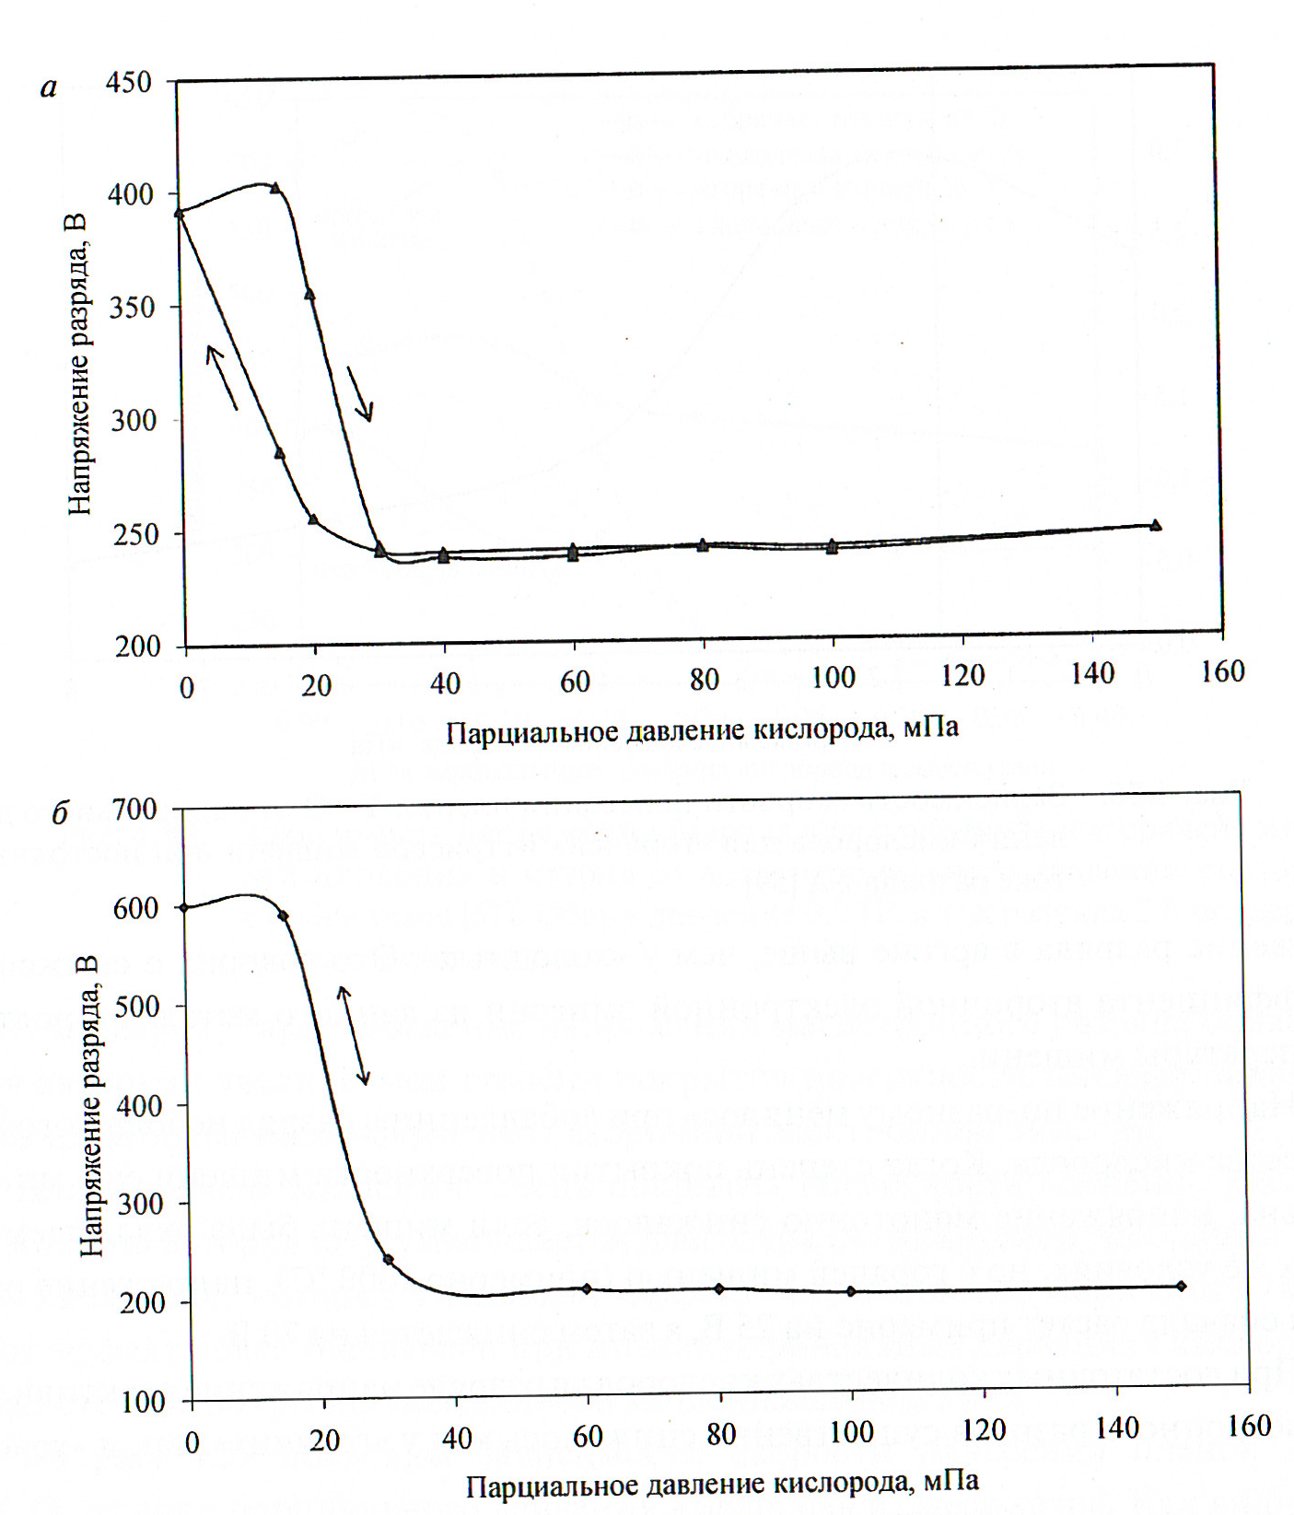
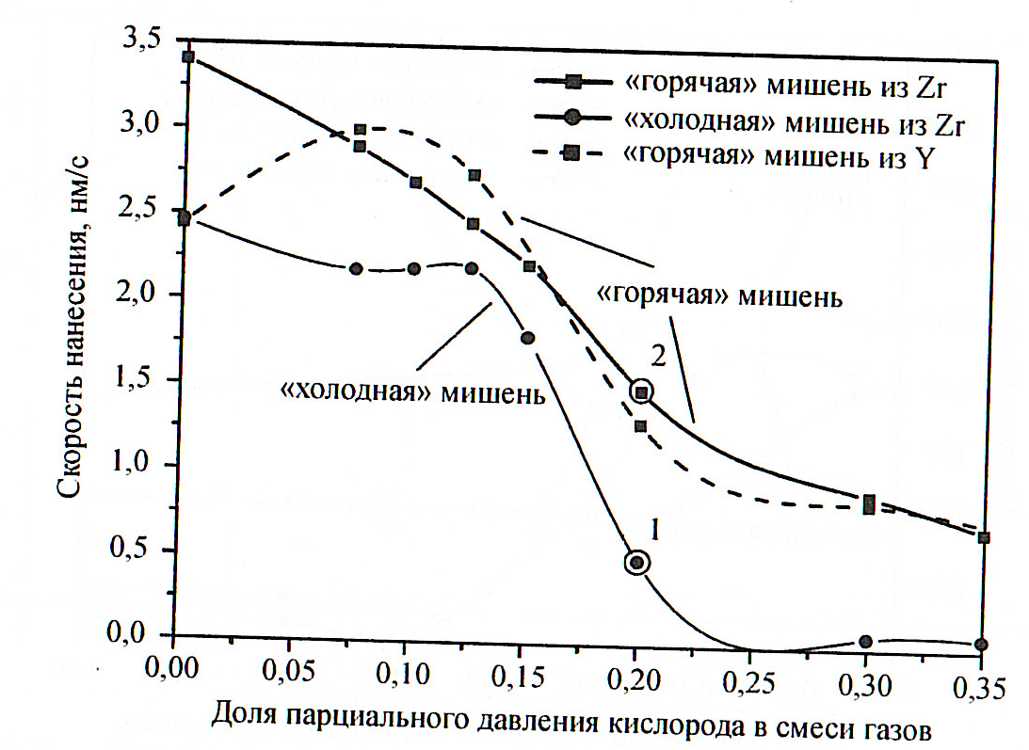
Влияние температуры мишени на реактивное распыление
Отсутствует гистерезис процесса.
Повышение температуры Cr мишени
исключает формирование плёнки
соединения на поверхности мишени.
Повышается скорость осаждения за счёт сублимации поверхности (в том числе субстехиометричных оксидов).

Slide 10
Задание
В любой базе данных с публикациями найти любые 2 статьи, где представлены ВАХ и гистерезис для реактивного магнетронного распыления (материал мишени и реактивного газа не должны повторяться). Исходя из данных в статьях определить:
какой режим стабилизации необходимо использовать (по напряжению, по току или по мощности разряда);
рабочие режимы для получения металлической плёнки, нестехиометричного соединения, стехиометричного соединения.
Задание представить в виде презентации в Power Point, отправить её на почту преподавателя (sidelevdv@tpu.ru) до 06.03.2022 г.

Slide 11
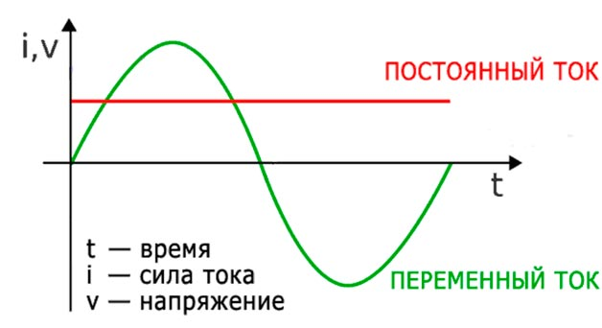
Магнетрон постоянного тока постоянного действия
Широко востребованы для распыления плёнок металлов.
Имеют максимальную скорость осаждения покрытий.
!!! Затруднена «тренировка» мишеней ввиду сложности при удалении поверхностного окисла (открытие камеры, металлы типа алюминий, титан и др.).
Серьёзные недостатки при работе в реактивной среде:
покрытие диэлектриком электродов;
дугообразование на поверхности мишени;
эффект «исчезающего» анода.
Сдерживалось развитие МРС из-за отсутствия
импульсной техники электрического питания, т.к.
средства напыления должны быть универсальные.

Slide 12
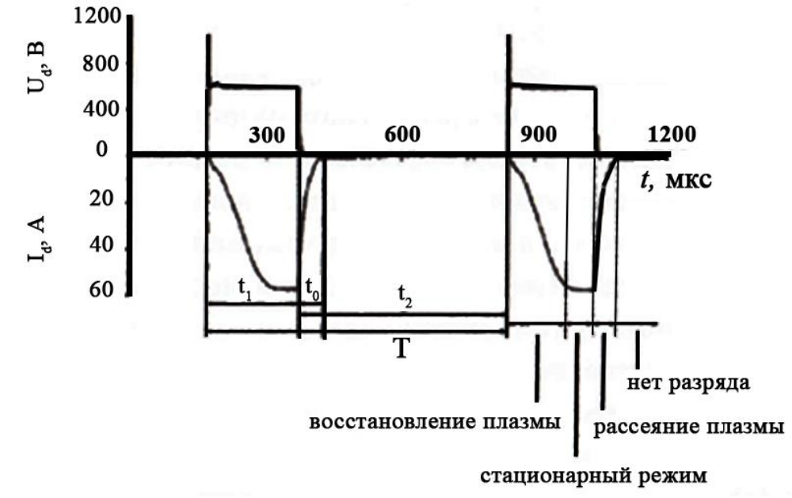
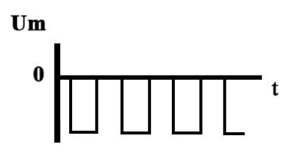
Магнетрон постоянного тока импульсного действия
Применение импульсной техники позволило решить большую часть проблем магнетронного распыления на постоянном токе постоянного действия.
!!! Импульсный сигнал позволил управлять величиной накопившегося заряда на плохо проводящих поверхностях.

Slide 13
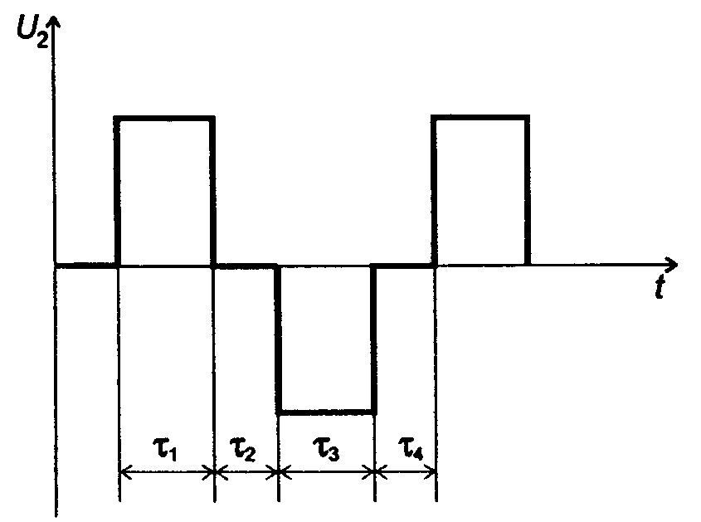
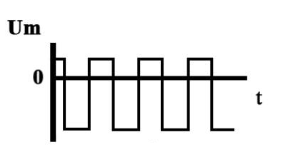
Магнетрон переменного тока
Более эффективен для реактивных процессов за счёт перезарядки поверхности мишени при смене полярности эл. потенциала.
М.б. применён как для одиночного, так и для мультикатодного распыления.
!!! В противофазе направляет поток ионов в область подложку (без фокусировки).
!!! Применяется симметриченый и ассиметриченый импульс.

Slide 14
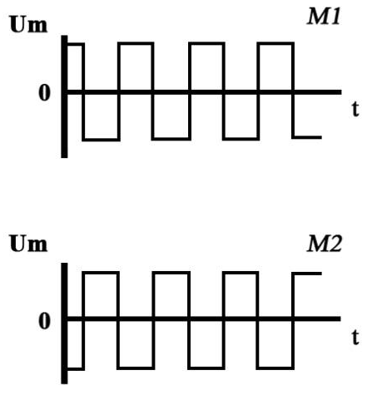
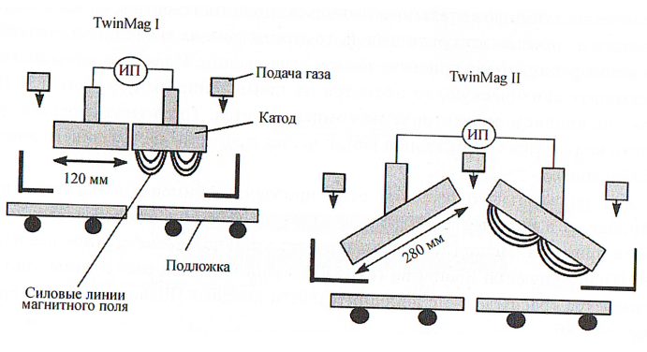
Дуальное магнетронное распыление
Смена полярности в течение полупериода импульса.
Катод – распыление поверхности, анод – коллектор электронов (компенсация заряда).
Диапазон частот: 40-100 кГц.
В классической конфигурации: мишени выполнены из одного материала, мощность на каждом магнетроне равная.
Расширенная модификация: мишени выполнены из разных материалов, мощность и параметры импульса каждого отдельного магнетрона можно регулировать.
!!! Регулировка магнитного поля магнетрона, угла между осями магнетронов.
!!! Магнетроны должны быть в зоне видимости друг друга, но магнитное поле не должно сильно ограничивать движение электронов.
!!! Рекомендуется применять поджиг для более эффективной транспортировки плазмы от магнетрона 1 к магнетрону 2.

Slide 15
Мультианодное магнетронное распыление
Альтернатива дуальному магнетронному распылению.
Реализуется для решения проблемы исчезающего анода при реактивном распылении.
Принципиальная схема: 1 катод - 2 или более анодов.
Каждая половина (или меньшая доля) импульса - происходит смена полярности на анодах (анод 1 имеет отрицательный потенциал относительно катода, анод 2 – положительный).
Анод 1 – удаление окисла путём его травления ионами из плазмы.
Анод 2 – коллектор электронов.
!!! Проблема: загрязнение плёнки материалов анодов. М.б. решено путём изготовления анода из материала катода.

Slide 16
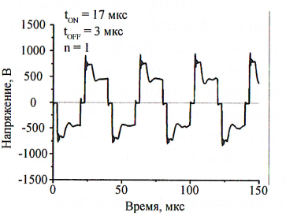
Функция поджига при импульсном магнетронном распылении
Увеличенная амплитуда (обычно 2х) напряжения в начале импульса, необходимая для:
снижения давления формирования разряда;
обеспечения более стабильной работы магнетрона;
дуальных магнетронов с целью регулировки их работы и повышения эффективности переноса плазмы от магнетрона 1 к магнетрону 2 при изменении полярности магнетронов.

